Slide 1
De Vooruitdaging Welkom in de wereld.
Ewoud Monbaliu Maart 2017

Slide 2
Cc
Systeemverandering
Nood aan systeemverandering om denkwijze te beïnvloeden.
Direct service
Lots of direct services
System change
Frame change
Voldoende scholen betrokken
Veel scholen betrokken
Verandering in onderwijs
Burgerschap is
kernwaarde

Slide 3
Cc
Directe en indirecte impact
Nood aan tipping point voor systeemverandering.
Indirecte impact
Directe impact
Sociale impact
Tipping point
Tijd

Slide 4
Cc
Directe en indirecte impact
Product & service
Capaciteitsopbouw
Kennisontwikkeling
Website met ondersteunende tools
Lerend netwerk; Database vrijwilligerswerk; Platform om enthousiasme te delen; Competentiedatabase; CV-database
Focus op begunstigden
Getuigenissen; Leercentrum
Dynamiekopbouw & gedragsverandering
Infrastructuurontwikkeling
Belangenbehartiging
Focus op systeem
30 uren actie;
Groeiend bewustzijn; School & omgeving; Groei sociale cohesie
Verjonging vrijwilligerswerk; Versteviging uitbouw missie
Schoolreglement;
Onderwijswetgeving

Slide 5
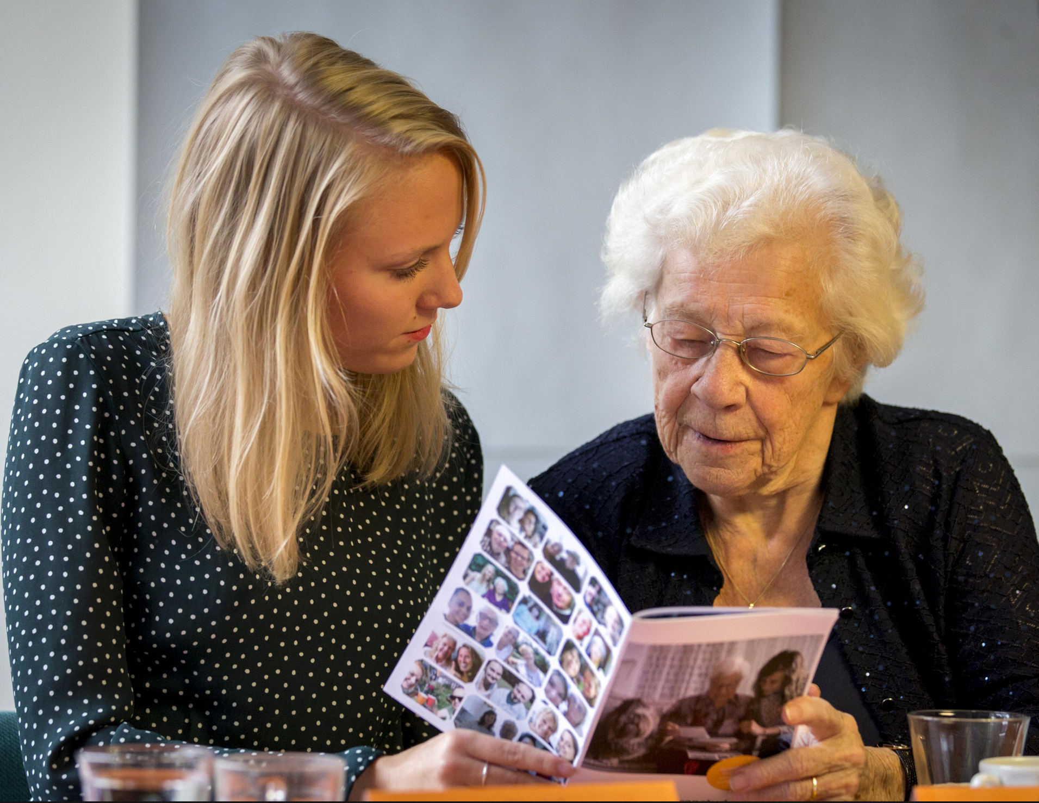
Cc
De Vooruitdaging
Vanuit de school. Vierde middelbaar. ASO, KSO, TSO, BSO, Buso 30 uren.
In niet-commerciële organisatie. Onbetaald.

Slide 6
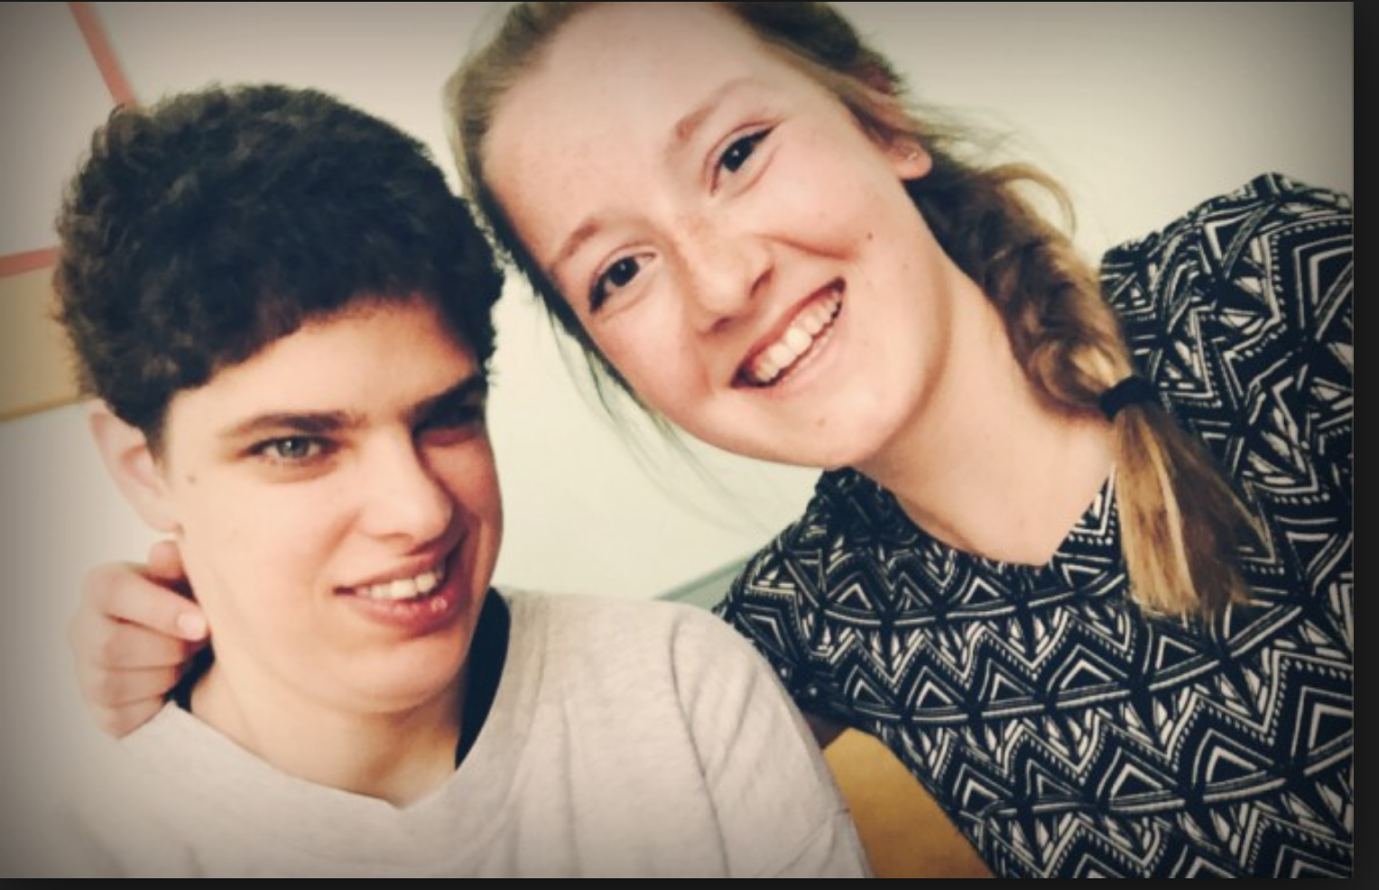
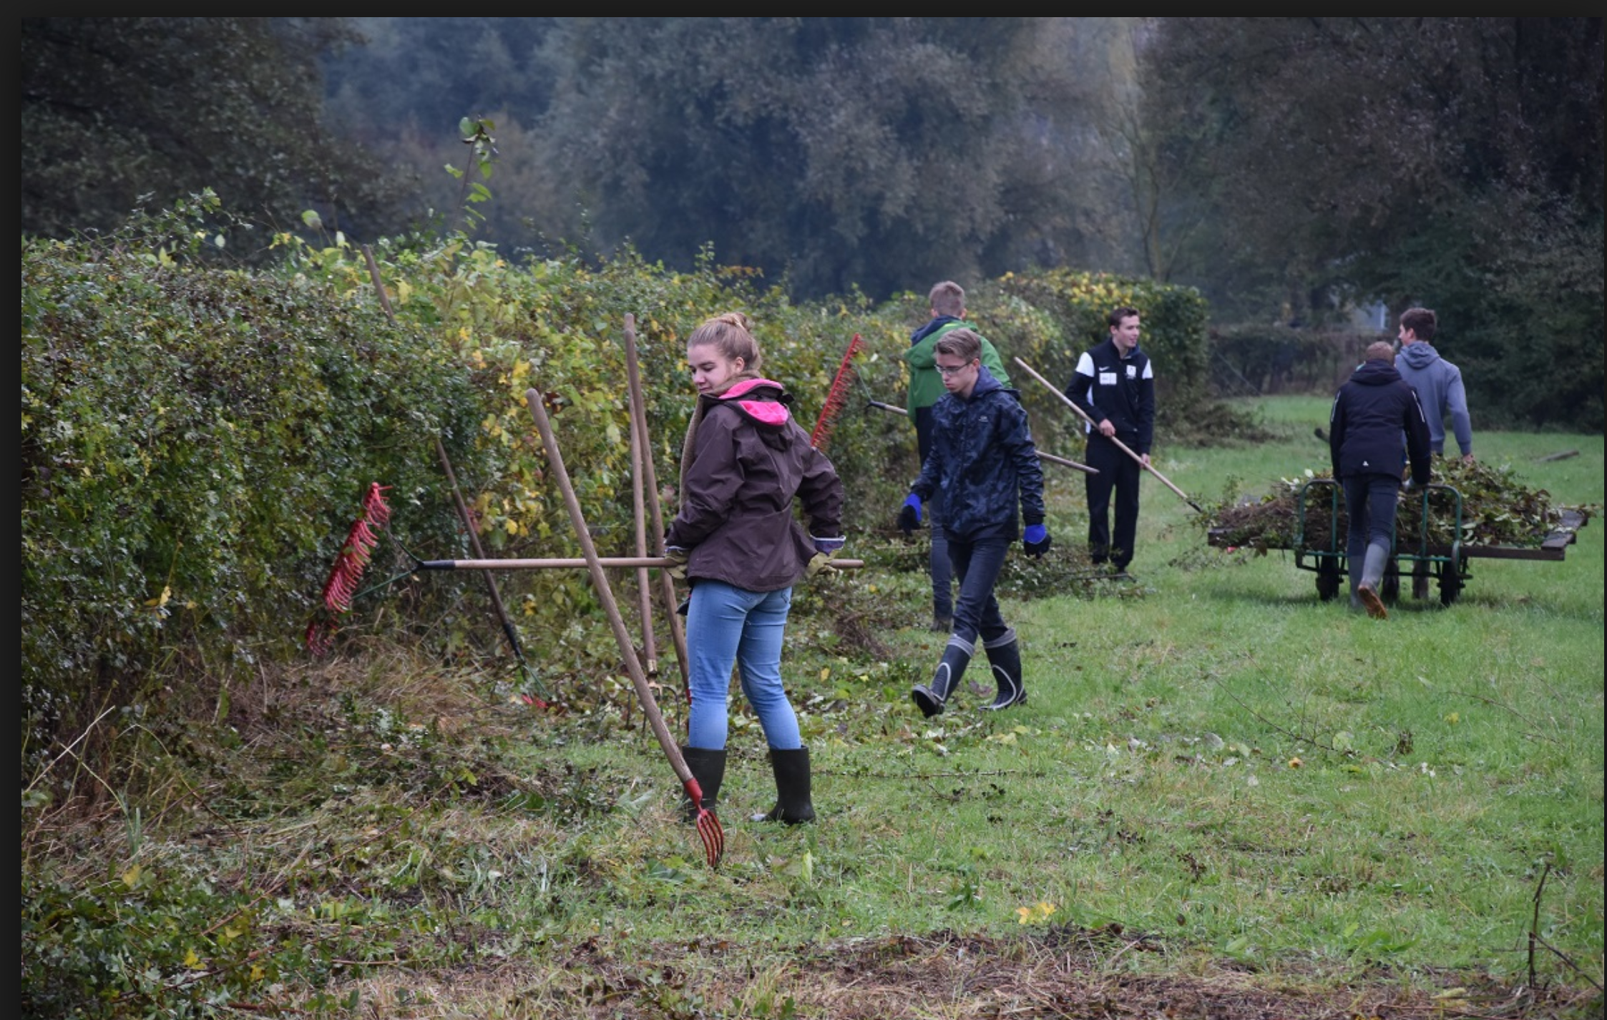
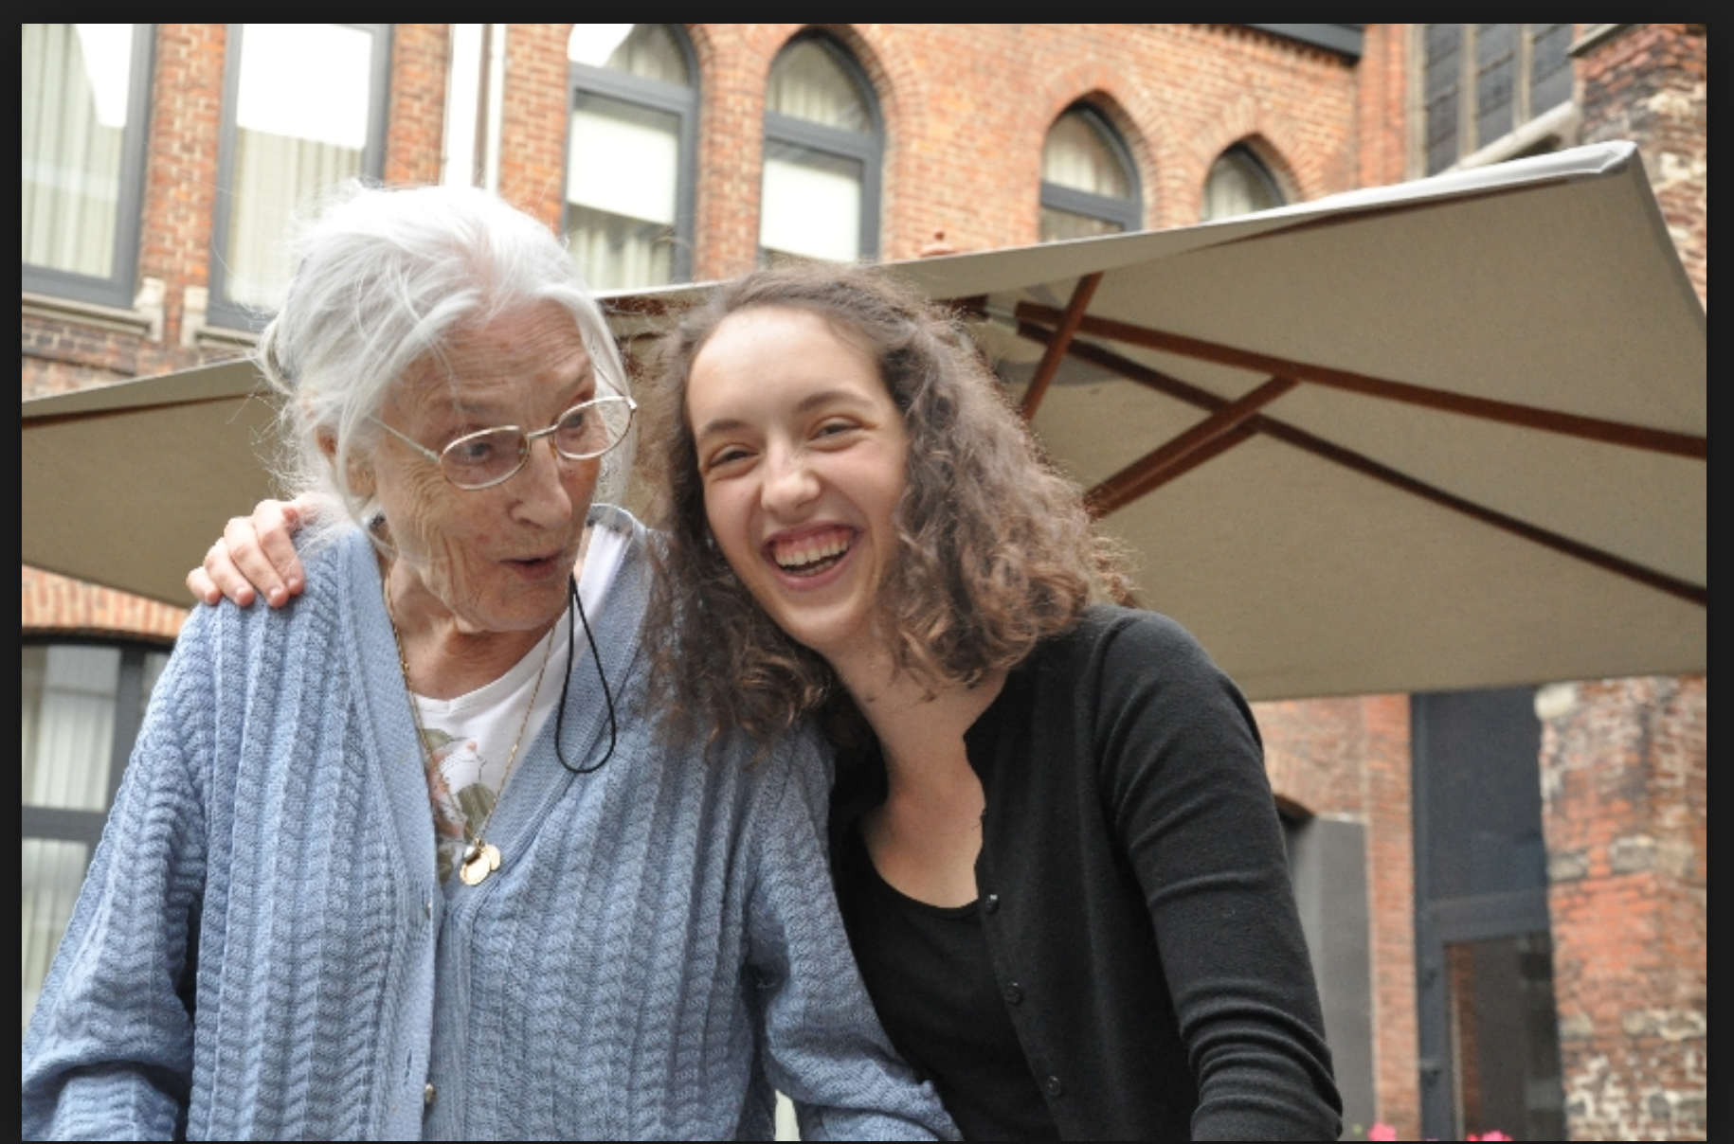
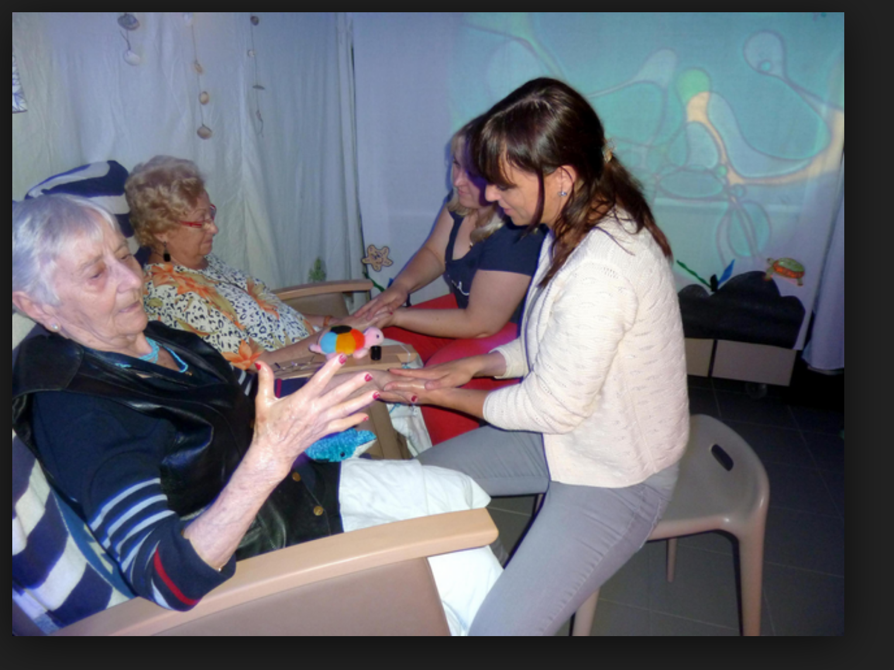
Cc
De Vooruitdagers

Slide 7
Cc
Procesopbouw
Een hero’s journey
Call
Kennis van en omgaan met politieke, ethische, duurzame & maatschappelijke vraagstukken
Departure
Zelfredzaamheid en praktische competenties
Homecoming
Motiveren & mobiliseren
Challenge
Zelfkennis en persoonlijke ontwikkeling
Verbindingen leggen & mening nuanceren
Kritisch en probleemoplossend denken
Celebration
Leercompetenties
Reflectie, zelfvertrouwen en groei van kennis
Following
Professionele & sociale competenties
Abyss

Slide 8
Cc
Een slimme netwerkstructuur
Waar de visie centraal staat en verbindt.
Jonge burgers leren samen leven

Slide 9
Cc
Lanceringsactie
Ik daag je uit om je rol als burger op te nemen.
Prominente figuren dagen uit. Radioprogramma ondersteunt.
Bewustzijn actuele problematieken vergroot. Interactie school en omgeving start. Sociale media versterkt.

Slide 10
Cc
Een initiatie
Een spannende inwijding in de echte wereld.
Een verplicht ritueel voor iedereen. Nieuwe contexten, uit de comfort zone. Gestuwd door ouderen, de Vooruitdagers. Vrijheid, vertrouwen & verantwoordelijkheid. Een onomkeerbare transformatie.

Slide 11
Cc
De Vooruitdaging
Een uitdaging die vooruit helpt.
Vooruitdagers
Vooruitgedaagde
Vooruitdagschotel: gedreven burgers
Vooruitdagdromen
Het begint te dagen…
Een Vooruitdagboek
30 uren, of vier Vooruitdagen?
Persoonlijke kleinere Vooruitdagingen

Slide 12
Cc
Welkom in de wereld
Een optimistische en realistische baseline.
Modulaire opbouw
Inclusieve, pluralistische samenleving
Welkom in de wereld van Poverello
Blootstelling aan onverbloemde wereld
Welkom in de wereld van de zorg

Slide 13
Cc
Multistakeholder platform
Online platform dat verschillende doelgroepen ondersteunt.
Stagebieder
Leerling
Leerkracht
Kiezen van stageplaats
Competentiemanagement
Reflectie voor, tijdens & na
Overzicht proces leerlingen
Contact leerling & stageplaats
Vereenvoudiging administratie
Overzicht Vooruitgedaagden
Contact leerling & school
Stage-aanbod kenbaar maken

Slide 14
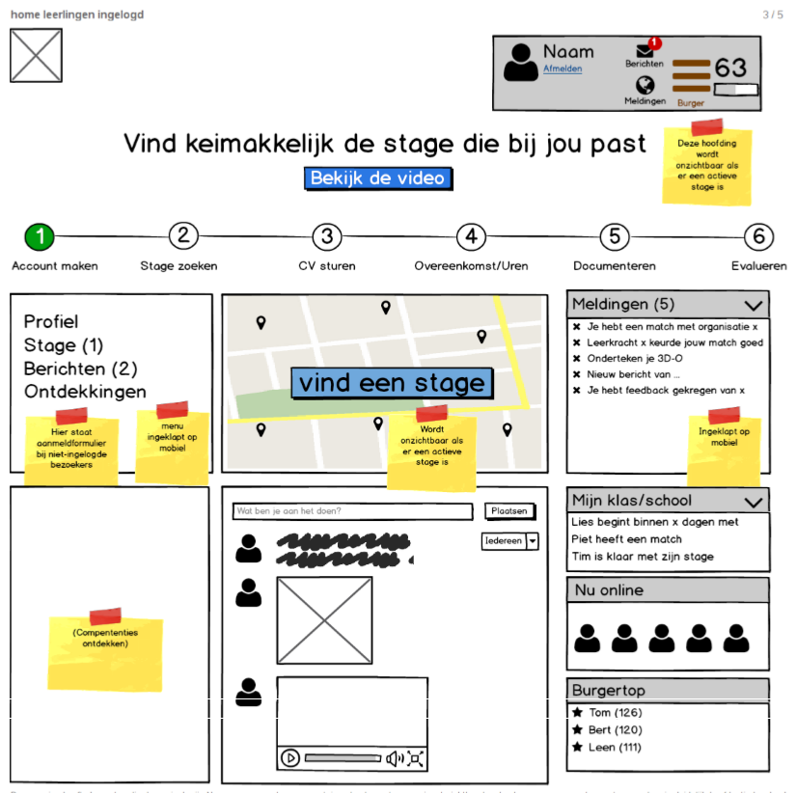
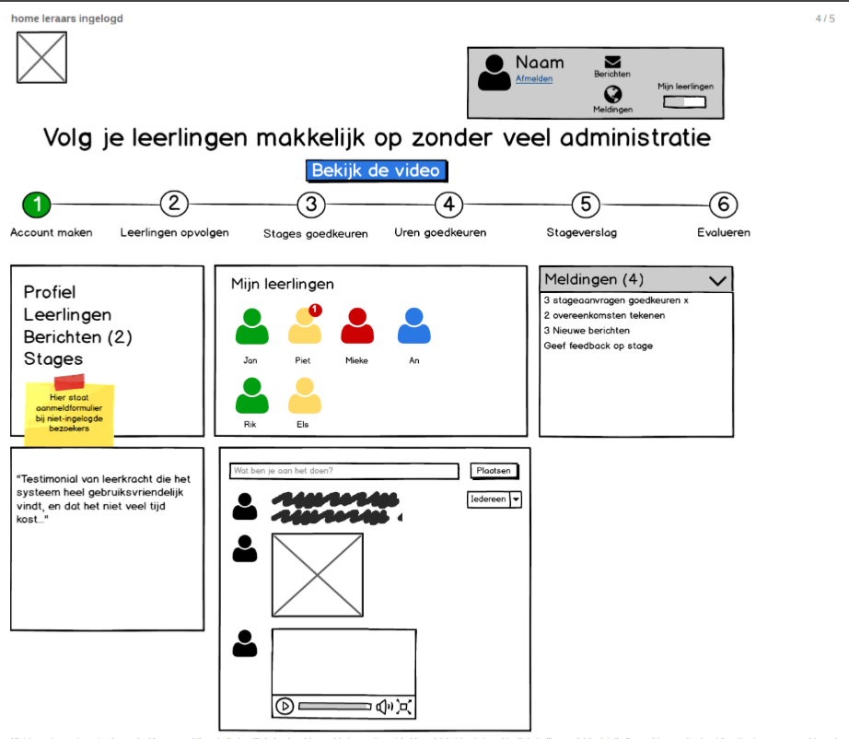
Cc
Multistakeholder platform

